Slide 1
Az üzleti tervezés alapjai

Slide 2
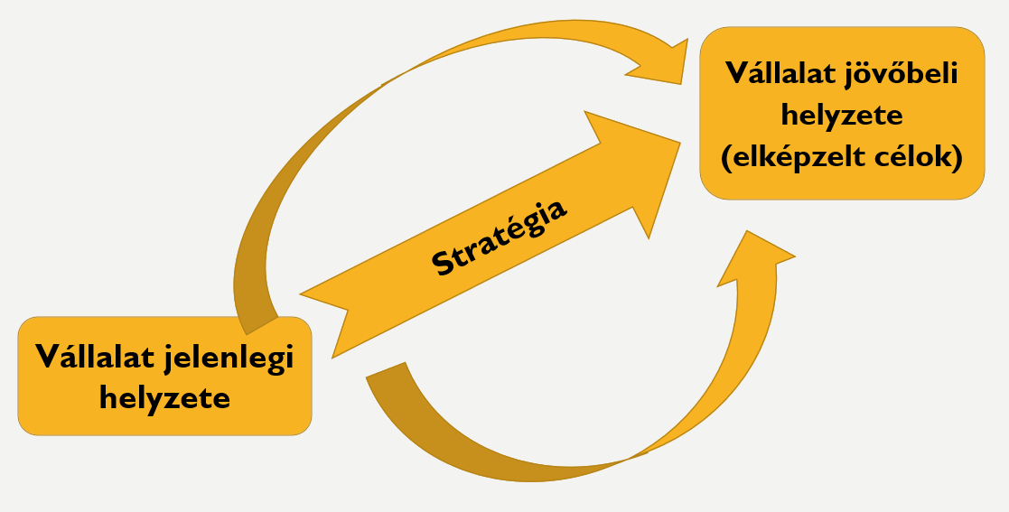
Egy gondolat a startégiáról

Slide 3
alapfogalmak
Az üzleti tervezés alapjai

Slide 4
Üzleti tervezés alapjai - alapfogalmak
Mi az üzleti terv?
Dr. Pálinkás Jenő szerint:
„Az üzleti terv a vállalkozás hosszú távú céljai, eredményelvárásai és a tényleges – belső és külső – lehetőségei közötti összhang megteremtésének eszköze, az összhangteremtés módjának, tartalmi összefüggésének bemutatása és számszaki dokumentumokkal való alátámasztása.”

Slide 5
Üzleti tervezés alapjai - alapfogalmak
A stratégia az irányt jelöli ki, míg az üzleti terv azt mutatja meg, hogy a jelenlegi helyzetből hogyan tesszük meg a célhoz vezető utat.
Fontos azt is tisztázni mi nem üzleti terv:
Nincsenek benne számszaki adatok – nem lehet mérni, csak a cél van megfogalmazva,
A pénzügyi terv önmagában nem üzleti terv, bár elválaszthatatlan részét képezi.

Slide 6
Üzleti tervezés alapjai - alapfogalmak
Milyen szervezet készítsen üzleti tervet:
Üzleti tervet jellemzően a gazdálkodó szervezetek készítenek, de
Bármilyen szervezet készülhet a jövőre (civil, nonprofit, stb).

Slide 7
Üzleti tervezés alapjai - alapfogalmak
Ki készítse az üzleti tervet?
Mindegy csak ne én! – ez a jellemző hozzáállás.
A szervezet felső vezetése mindenképp kell hozzá, hiszen a stratégia náluk összpontosul.
Külső tanácsadó sokat tud segíteni, de belső segítség nélkül nem tud jó minőségű üzleti tervet készíteni.

Slide 8
Üzleti tervezés alapjai - alapfogalmak
Mikor készítenek üzleti tervet?
Cégalapítás,
Hatásfokjavítás,
Hitelfelvétel, Befektetők megnyerése,
Új termékek, szolgáltatások bevezetésekor,
Új projektek esetében,
Ez a jellemző, de az ideális az lenne, ha minden évben minden szervezet írna tervet, hogy mérni tudja fejlődését, észrevegye a pályáról való letérést stb.

Slide 9
Üzleti terv felépítése
Az üzleti tervezés alapjai

Slide 10
Üzleti tervezés alapjai - felépítése
Nincs kötelezően alkalmazandó, általános séma a gyakorlatban (kihez írjuk az szabja meg).
Felépítését nagyban befolyásolja, hogy mi az írás célja.
Jellemzően a hitelintézetek, bankok és befektető társaságok saját kötelező formával dolgoznak.
Széchenyi Tőkealap-Kezelő Zrt.
Kisvállalkozás-fejlesztő Pénzügyi Zrt.
Magyar Fejlesztési Bank Zrt.

Slide 11
Üzleti tervezés alapjai - felépítése
Létezik egy olyan felépítés, ami könnyen kezelhető rendszerbe foglalja össze az üzleti tervet.
Minden szervezet saját elvárásaihoz, igényeihez szabhatja.
Könnyen használható hitelkérelmekhez, pályázatokhoz.
Legfőbb fejezeti a következők:

Slide 12
Üzleti tervezés alapjai - felépítése
Szervezet alapadatai:
Fejezet célja, hogy az üzleti tervet, mint információ forrást használó könnyen beazonosíthassa a szervezetet.
Mik a kötelező információk:
Szervezet neve, címe,
Adószám,
Cégjegyzék szám,
Telephelyek,
Tulajdonosok, jogi forma,
Tőkeszerkezet.

Slide 13
Üzleti tervezés alapjai - felépítése
Vezetői összefoglaló:
Célja, hogy tömören fogalmazza meg a terv lényegét.
Legyen a terv érdemi kivonata.
Ezért a legutoljára készítsük el.
A befektető, hitelintézet munkatársa számos tervet olvas, ezért a vezetői összefoglaló elolvasását követően, ami 1-2 oldal értse meg a célt.

Slide 14
Üzleti tervezés alapjai - felépítése
A szervezet bemutatása:
Célja, hogy az olvasó általános képet kapjon a szervezetről.
Mik a fő tevékenységek?
Hol, milyen földrajzi területen végezzük?
Hol jár a fejlődés útján a szervezet?
Ebben a fejezetben fontos kitérni a legfontosabb vevőkre és számukra, illetve a szállítókra is.
Ha értünk el sikereket fektessünk rá hangsúlyt!

Slide 15
Üzleti tervezés alapjai - felépítése
A szervezet bemutatása:
A fejezet lehetőséget biztosít arra, hogy bemutassuk jelenlegi helyzetünket.
Helyzetfeltárás!
Hiszen az üzleti terv teremti meg a kapcsolatot a jelenlegi helyzet és a jövőbeni cél között!
Kulcsszereplők bemutatása – főleg kisebb szervezetek esetében, igen fontos a vezető tapasztalata.
Részletes szakmai önéletrajz képezheti a terv mellékletét.

Slide 16
Üzleti tervezés alapjai - felépítése
Működési terv:
Célja, hogy az olvasó részletekbe menően megismerje a fejlesztést, annak szakaszait és működését.
A technológia bemutatása – ne legyen túl bő, de elégséges legyen. Nem szakértő olvassa.
Itt kerül szövegesen megalapozásra, hogy miért szükséges a fejlesztés.

Slide 17
Üzleti tervezés alapjai - felépítése
Működési terv:
Hol végzik az új tevékenységet?
Kik végzik? Hány új munkaerőre lesz szükség?
Milyen képzettség szükséges hozzá?
Milyen tárgyi feltételei vannak a tevékenységnek?
Milyen minőségbiztosítás rendszer kerül kiépítésre?

Slide 18
Üzleti tervezés alapjai - felépítése
Marketing terv:
Ebben a fejezetben az alábbi kérdésekre keressük a választ:
A piacunk helyzete?
Piaci szegmensek?
Új piacok nyitása?
Vevők jellemzői?
Image?
4 vagy 7 p, az árral kapcsolatos döntések jelentősen befolyásolják a pénzügyi részt.

Slide 19
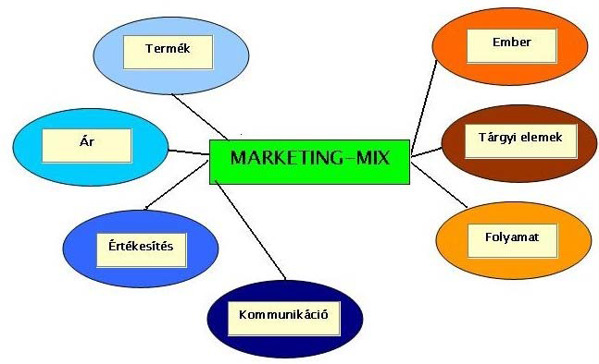
Üzleti tervezés alapjai - felépítése

Slide 20
Üzleti tervezés alapjai - felépítése
Pénzügyi terv:
Célja, hogy bemutassa a szervezet pénzügyi stabilitását, fenntarthatóságát.
Fejezeten belül célszerű alfejezetekben a következőket bemutatni:
Premisszák (adók, infláció, jogi környezet).
Költségek – szoros kapcsolat a működési terv fejezettel.
Bevételek – szoros kapcsolat a marketing terv fejezettel.

Slide 21
Üzleti tervezés alapjai - felépítése
Pénzügyi terv:
Fejezeten belül célszerű alfejezetekben a következőket bemutatni:
Likviditás részletes bemutatása – nagyon fontos, hogy be tudjuk bizonyítani, hogy képesek vagyunk kitermelni a hitel visszafizetését.
Mérleg és eredmény tervezése – célszerű a számviteli törvény szerinti sémákat használni.
Érdemes lehet fedezeti pont számítást végezni.

Slide 22
Üzleti tervezés alapjai - felépítése
Pénzügyi terv:
Fejezeten belül célszerű alfejezetekben a következőket bemutatni:
Pénzügyi elemző rész.
Osztalékfizetés tervezése, és elvinek bemutatása.

Slide 23
Üzleti tervezés alapjai - felépítése
Pénzügyi terv:
Általános megjegyzések:
A likviditásnak minimum 1, de inkább 2 évet kell átfognia.
A mérleg és eredmény levezetést olyan időtávon kell megtenni, ameddig a hitel futamideje terjed.

Slide 24
Üzleti tervezés alapjai - felépítése
Kockázatok becslése:
Jó üzleti terv nincs kockázatbecslés nélkül.
Ha nincs az nem kellően alapos tervezést feltételez, hiszen nincsen vállalkozás kockázat nélkül.
A nonprofit szektorban alapvető kockázat a likviditás hiánya.
Racionalitás nagyon fontos – meteorit becsapódásával ne számoljunk.

Slide 25
Üzleti tervezés alapjai - felépítése
Egyéb lehetséges fejezetek:
Hitelkérelem formanyomtatványa,
Törlesztési terv,
Finanszírozás többi szereplőinek bemutatása.

Slide 26
Üzleti tervezés alapjai - felépítése
Csatolandó dokumentumok:
NAV igazolások,
Társasági szerződés,
Közgyűlési határozatok,
Fennálló hitelszerződések,
Támogatási szerződések,
Egyéb fontosnak ítélt szerződések okmányok.

